Slide 1
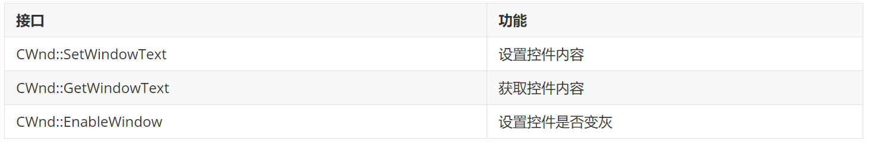
普通按钮CButton
按钮是最常见的、应用最广泛的一种控件。在程序执行期间，当单击某个按钮后就会执行相应的消息处理函数。
按钮的主要属性是Caption，来设置在按钮上显示的文本。
命令按钮处理的最多的消息是：BN_CLICKED，双击按钮即可跳转到处理函数。或者，通过按钮属性 -> 控制事件 -> 选择所需事件，添加处理函数。

Slide 2
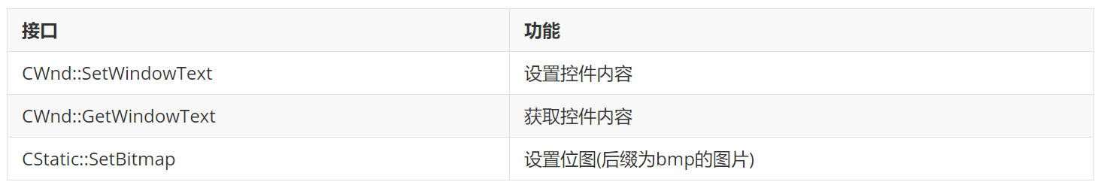
静态文本框
静态文本框是最简单的控件，它主要用来显示文本信息，不能接受用户输入，一般不需要连接变量，也不需要处理消息。
主要属性：
ID：所有静态文本框的缺省ID都是IDC_STATIC，静态ID，不响应任何消息（事件）
Caption：修改显示的内容

Slide 3
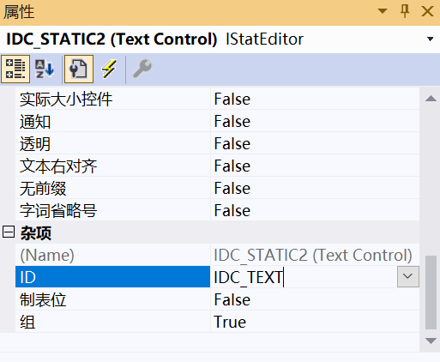
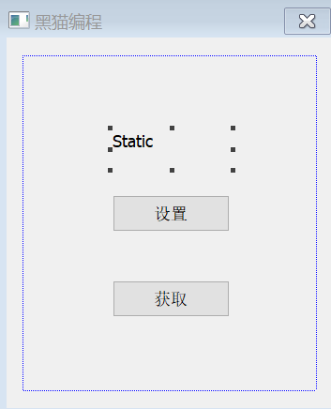
设置数据和获取数据
由于XXX_STATIC静态ID是不能关联变量，故需把ID修改后，再关联变量。选中静态文本框，右击，新建变量

Slide 4
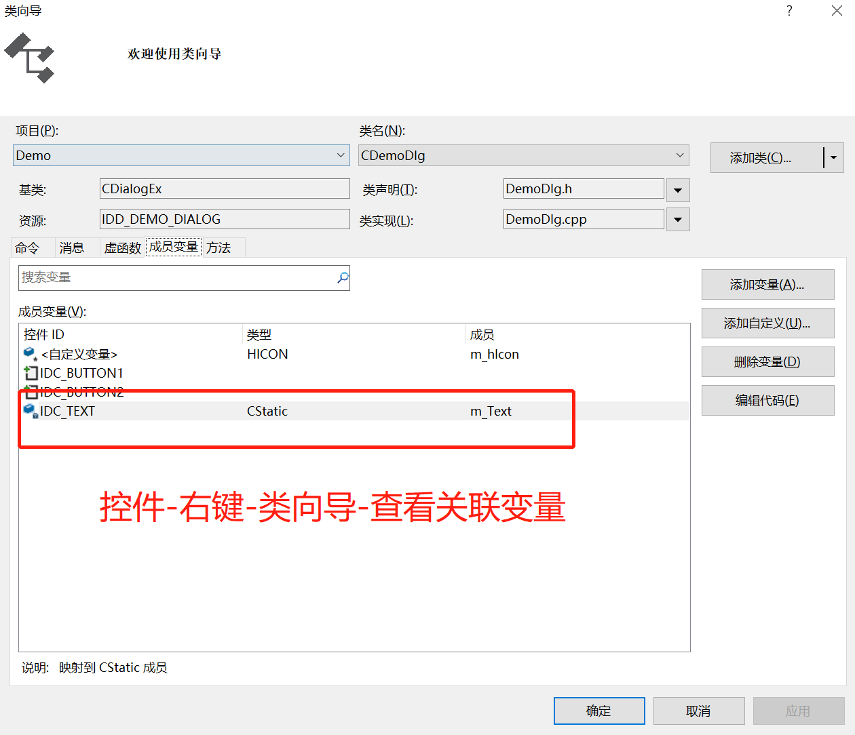
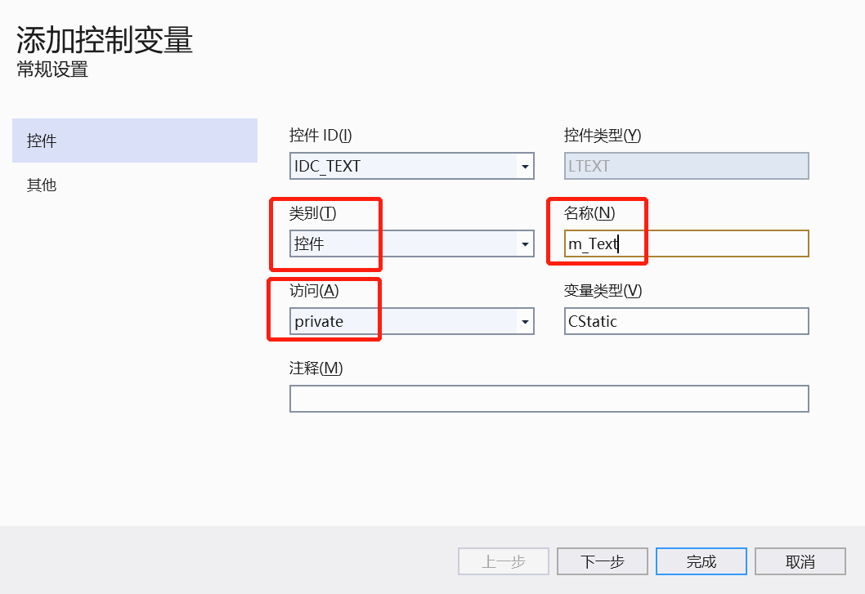
添加变量

Slide 5
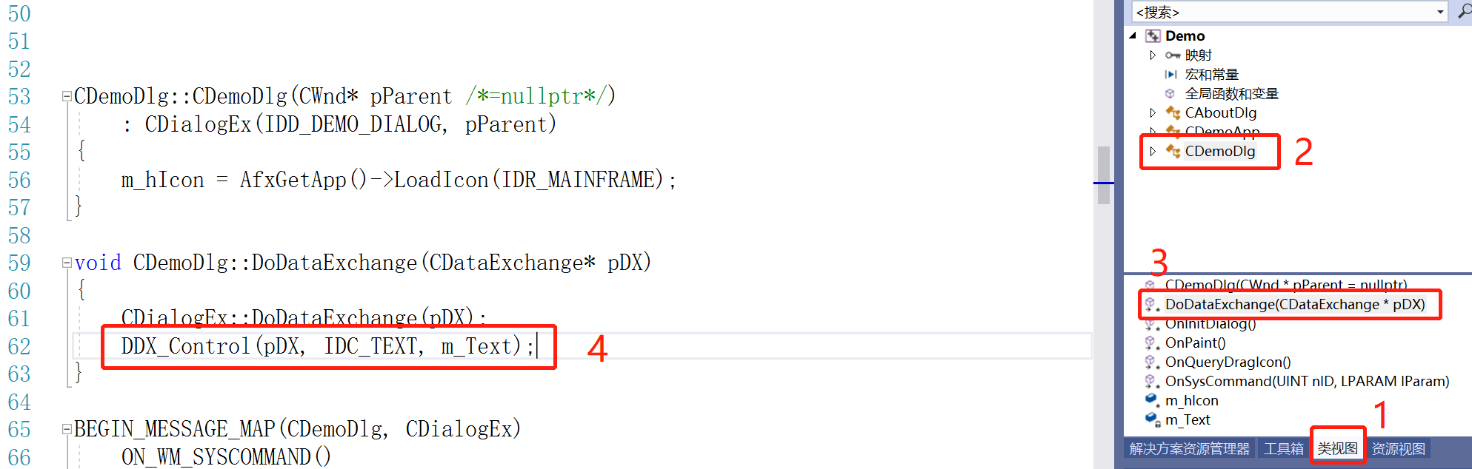
源码查看关联变量

Slide 6
